Slide 1
ĐỀ TÀI VÀ HƯỚNG NGHIÊN CỨU MỚI LIÊN QUAN TỚI THỦY ĐIỆN VÀ TÁI TẠO NĂNG LƯỢNG

Slide 2
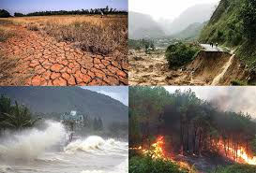

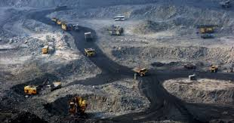
MỞ ĐẦU
Trong bối cảnh biến đổi khí hậu, ô nhiễm môi trường và suy giảm tài nguyên
không tái tạo, năng lượng tái tạo là xu hướng tất yếu. Trong số đó, thủy điện
đóng vai trò quan trọng nhờ khả năng cung cấp điện ổn định, điều tiết và tích trữ năng lượng.

Slide 3
Xu hướng nghiên cứu mới về thủy điện
Tích hợp với
năng lượng tái
tạo khác như
điện mặt trời,
điện gió.
Kết hợp hệ thống lưu trữ bằng pin
Ứng dụng công nghệ số hóa,
trí tuệ nhân tạo (AI) để tối ưu
hóa vận hành
Phát triển
thủy điện nhỏ,
phân tán,
không đập –
giảm tác động
môi trường
Đánh giá tổng
hợp các yếu tố
kỹ thuật, kinh tế, môi trường,
xã hội

Slide 4
NỘI DUNG:
A
THỦY ĐIỆN MỞ RỘNG
B
ĐỀ TÀI VỀ PHẦN MỀM VÀ MÔ HÌNH TOÁN HỌC
C
CÁC NGHIÊN CỨU LUẬN ÁN TIẾN SĨ TRONG VÀ NGOÀI NƯỚC
D
CHƯƠNG TRÌNH NGÀNH ĐÀO TẠO NLTT Ở VIỆT NAM
E
CÁC CHƯƠNG TÌNH ĐÀO TẠO NGÀNH NĂNG LƯỢNG TÁI TẠO TẠI VIỆT NAM

Slide 5
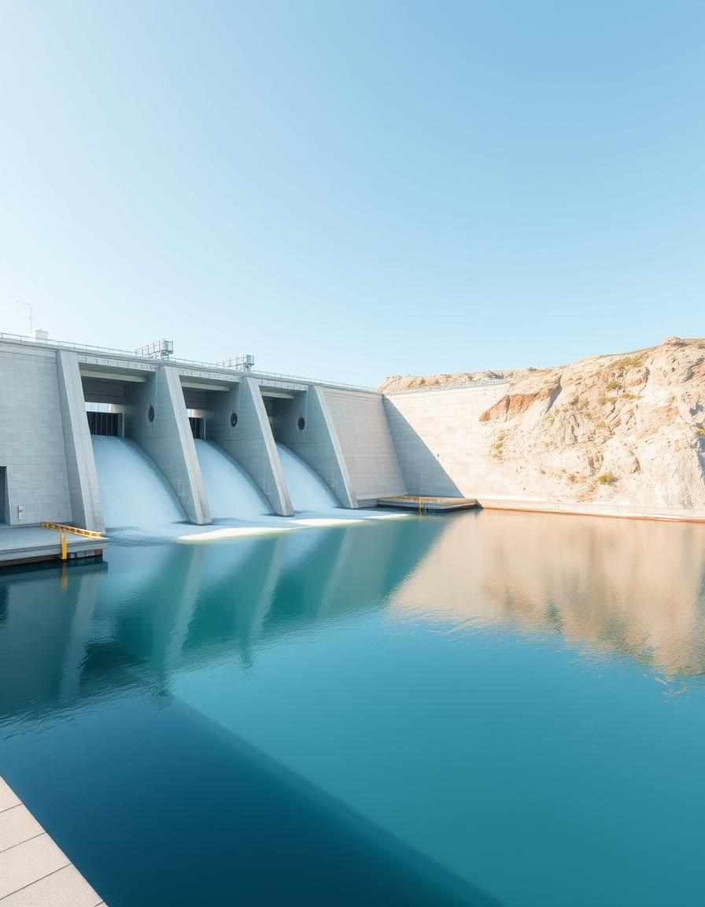
A. THỦY ĐIỆN MỞ RỘNG
Hình thức mở rộng:
Mở rộng công suất: Thêm tổ máy mới, thay thiết bị công suất lớn hơn.
Nâng cấp hồ chứa & điều tiết: Tăng dung tích, cải thiện kênh dẫn nước.
Thủy điện tích năng: Dùng bơm nước lên cao để lưu trữ.
2. Lợi ích:
Tối ưu khai thác tài nguyên nước.
Giảm chi phí so với xây nhà máy mới.
Hạn chế phát thải khí nhà kính.
Tăng cường ổn định lưới điện và phòng chống lũ lụt.

Slide 6
A. THỦY ĐIỆN MỞ RỘNG
3. Phân loại
Hạng mục | Các loại
Quy mô | Nhỏ – Trung bình – Lớn
Công nghệ | Truyền thống, tích năng, công nghệ cao
Mục đích | Tăng công suất, hiệu suất nước, ổn định hệ thống
Tác động môi trường | Ít – Trung bình – Lớn

Slide 7
A. THỦY ĐIỆN MỞ RỘNG
4. Ví dụ
Dự án ,mở rộng thủy điện quốc tế
Quốc gia/Dự án | Loại mở rộng | Công suất mở rộng | Ghi chú
UK – Cruachan PSH | Thủy điện tích năng | +600 MW | Tổng 1040 MW
Canada – Bay d’Espoir | Truyền thống | Thêm tổ máy | -
Eswatini – Maguga | Nhỏ | +10 MW | Tổng 20 MW
Dự án tại Việt Nam
Dự án | Công suất ban đầu | Sau mở rộng | Thời gian
Thác Mơ (Bình Phước) | 150 MW | 225 MW | 2014–2017
Đa Nhim (Ninh Thuận) | 160 MW | 240 MW | 2015–2022

Slide 8
B. PHẦN MỀM VÀ MÔ HÌNH TOÁN HỌC
I. Ứng dụng Matlab – Simulink cho thủy điện nhỏ có lưu trữ pin
1.Mục tiêu: Xây dựng mô hình mô phỏng hoạt động của nhà máy thủy điện nhỏ tích hợp pin, tối ưu dòng điện phát lên lưới.
Cấu trúc mô hình:
Input: Dữ liệu giá điện, công suất đầu vào.
Lưới điện: Tính công suất phát ra (Pgrid).
Pin & bộ sạc: Tính toán sạc/xả (Pbat, SoC).
Điều khiển trung tâm: Tối ưu hóa bằng hàm linprog.
Hệ thống nhiệt: Mô phỏng ảnh hưởng nhiệt độ tới hiệu suất pin.
Kết quả:
Sai số mô phỏng nhỏ (~0.9%), lợi nhuận tăng ~9.7%.
Mô hình có thể mở rộng cho vận hành theo năm, ứng dụng trong giáo dục.

Slide 9
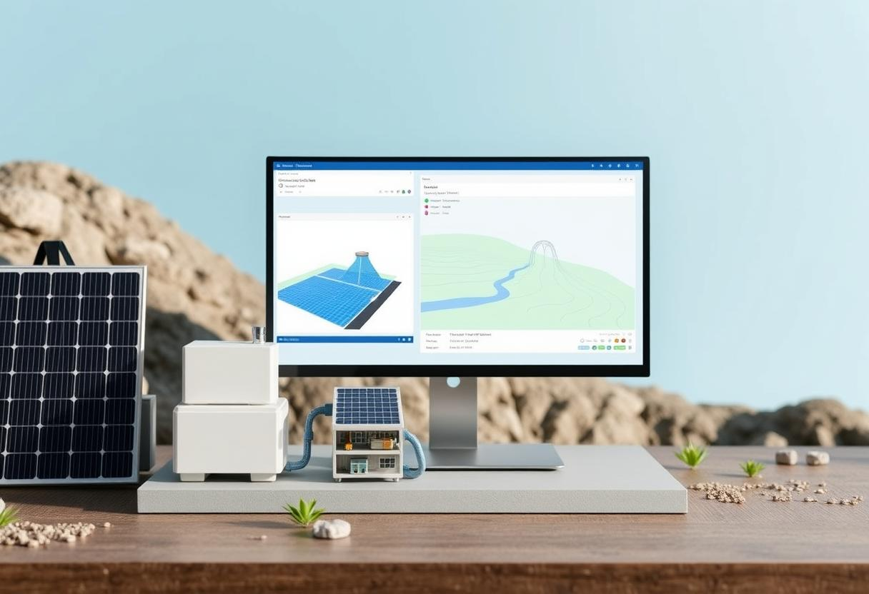
B. PHẦN MỀM VÀ MÔ HÌNH TOÁN HỌC
II. HƯỚNG MỞ RỘNG MÔ HÌNH
Phi tuyến hóa mô hình: Dùng phần mềm Matlab, Smulink…
Hybrid hệ thống: Kết hợp thêm điện mặt trời, gió.
AI/ML: Dự báo giá điện, điều khiển thông minh.
Tích hợp lưới điện thông minh: Tương tác SCADA, EMS.
Phân tích kinh tế – môi trường: ROI, giảm phát thải CO₂.
Mở rộng quy mô: Tạo vi lưới (microgrid) từ nhiều MVE.

Slide 10
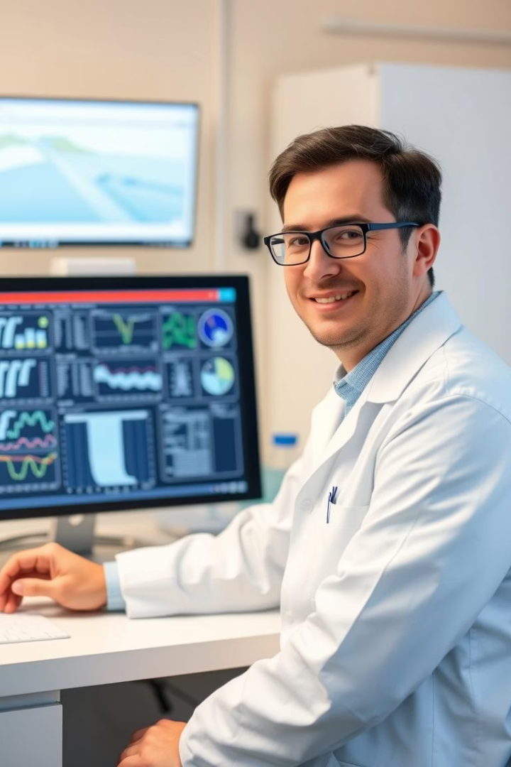
C. NGHIÊN CỨU LUẬN ÁN TIẾN SĨ
1
Luận án trong nước: Srêpốk 3
Vị trí: Đắk Lắk, công suất 220 MW.
Mô phỏng hệ thống điều tốc bằng MATLAB/Simulink.
Ứng dụng điều khiển logic mờ giúp ổn định tần số.
Hiệu quả mô phỏng cao, giảm chi phí thử nghiệm.
2
Luận án nước ngoài: CTU, Séc
Đề tài: Tối ưu hóa mô hình nhà máy thủy điện nhỏ tích hợp pin.
Dữ liệu thực: Janske Lazne II (180 kW).
Kết quả: Lợi nhuận tăng ~320.000 CZK nhờ pin.
Phân tích ảnh hưởng SoC_max và Pbat_max đến hiệu quả.
Thiết lập thuật toán điều khiển EBC có thể áp dụng linh hoạt.

Slide 11





D. CHƯƠNG TRÌNH NGÀNH ĐÀO TẠO NLTT Ở VN
I. Cơ sở đào tạo tiêu biểu
Đại học Công nghệ – ĐHQGHN
Đại học Kỹ thuật Công nghệ Cần Thơ
Đại học Bách Khoa HN
Đại học Cần Thơ
Đại học Công nghệ thực phẩm HCM

Slide 12

1
3
Cơ bản: Toán – Lý –
Tin học – Kỹ năng mềm.
Thực tập & đồ án tốt nghiệp: Gắn với doanh nghiệp thực tế.
2
Nội dung đào tạo
Chuyên ngành: NLTT,
mô phỏng, quản lý năng lượng, điều khiển.
4
Kỹ năng: Làm việc nhóm,
tiếng Anh chuyên ngành, sử dụng phần mềm kỹ thuật.

Slide 13
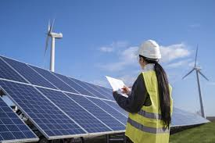
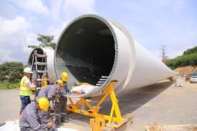
Cơ hội nghề nghiệp
Kỹ sư năng lượng tái tạo, quản lý dự án, nhà máy điện.
Tư vấn, giảng dạy, nghiên cứu phát triển công nghệ

Slide 14
E. ĐẦU TƯ VÀ NHÂN LỰC CHO NĂNG LƯỢNG TÁI TẠO
Theo Quy hoạch điện VIII (2023):
Giai đoạn | Tổng vốn | Cho nguồn điện | Cho lưới điện
2021–2030 | 134.7 tỷ USD | 119.8 | 14.9
2031–2050 | 399–523 tỷ USD | 364–511 | 34–38

Slide 15

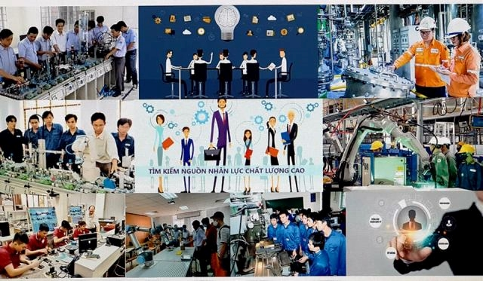
Tiềm năng đầu tư:
Nhu cầu nhân lực cao:
Thị trường NLTT Việt Nam: Ước tính 714 tỷ USD trong 25 năm tới.
Thiết kế, lắp đặt, vận hành bảo trì hệ thống điện mặt trời, gió, thủy điện nhỏ.
Cần phát triển đào tạo chất lượng cao gắn với thực tiễn.

Slide 16
Kết luận và đề suất
Mở rộng thủy điện tích hợp pin là giải pháp cấp thiết và bền vững.
Mô hình Simulink giúp đánh giá hiệu quả đầu tư, tối ưu vận hành.
Cần chú trọng đào tạo nhân lực chất lượng và chuyển đổi công nghệ.

Slide 17
KẾT LUẬN & ĐỀ XUẤT
Tiếp tục nghiên cứu mô hình thủy điện lai (PV, gió).
Hợp tác quốc tế (như XFLEX HYDRO – EU).
Đề suất
Ứng dụng AI, Big Data vào dự báo và điều khiển.
Chính sách hỗ trợ thủy điện nhỏ ở vùng sâu, vùng xa.

Slide 18
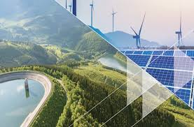
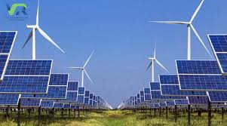
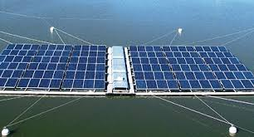
Thank you

